Slide 1
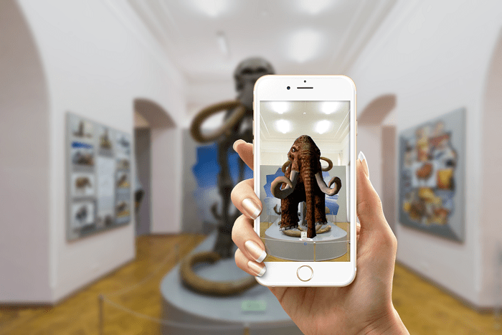
AR-приложение
Команда «View-360»
1. Шарипов Шавкат (ИСТб-19-2)
2. Тупицына Светлана (ИСТб-19-2)
3. Привалихин Сергей (АСУб-19-1)

Slide 2

Цели и задачи проекта
Разработка AR-приложения для:
Организации виртуальных экскурсий и показа музейных экспонатов
Культурного просвещения народных масс с использованием технологий дополненной реальности

Slide 3

Проблема, которую решает проект
Возможность создания дополненной реальности
Сопровождение музейных экспозиций

Slide 4

Участники команды и их роли
Шарипов Шавкат – тимлид, разработчик
Тупицына Светлана – 2D-художник
Привалихин Сергей – UX/UI-дизайнер

Slide 5

Формулировка ТЗ
Приложение будет специализироваться на показе различных музейных экспонатов;
Пользователь сможет иметь доступ к информации о музейном экспонате в текстовом формате;
Приложение будет иметь интерфейсы взаимодействия с QR-кодами для показа информации пользователю об экспонате

Slide 6

Технологический стек
Средства разработки: C#, Android studio, OpenGL
Платформа : Android
Система контроля версий: GitHub
Пример решения:
https://github.com/ProjectDent/MuseumVRAR

Slide 7

Планируемый способ работы
Приложение будет работать следующим образом:
Пользователь подходит к картине и наводит камеру на QR-код, расположенный справа от картины
После этого всплывает текстовое описание картины

Slide 8
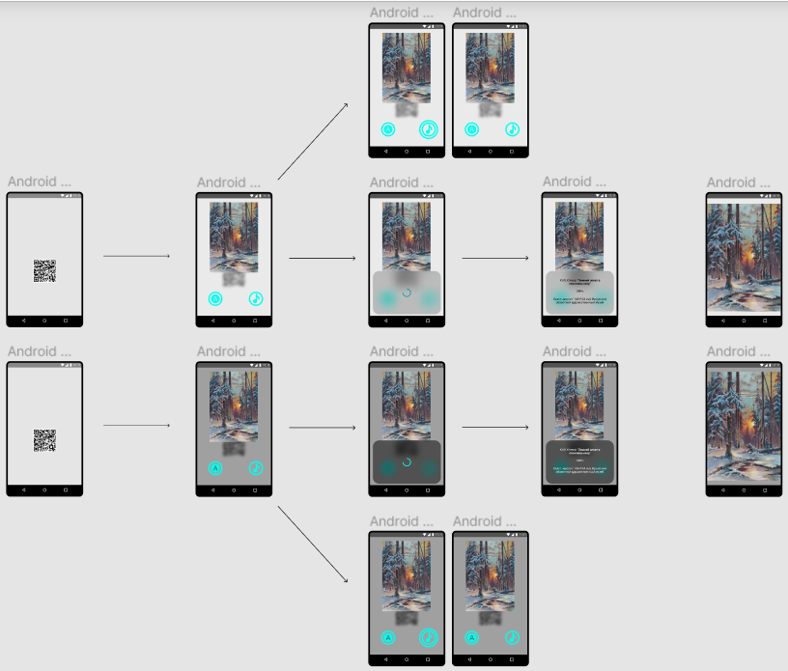

Slide 9
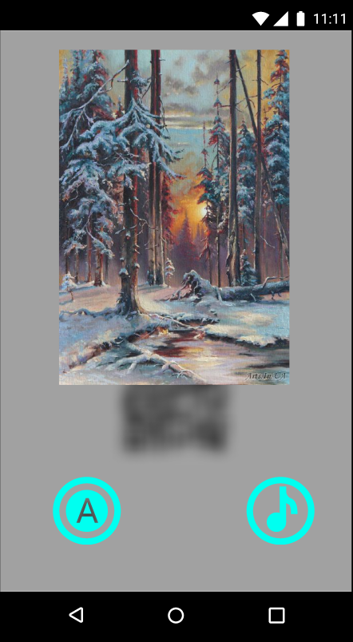
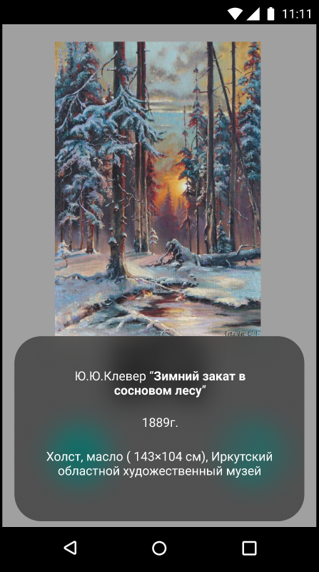
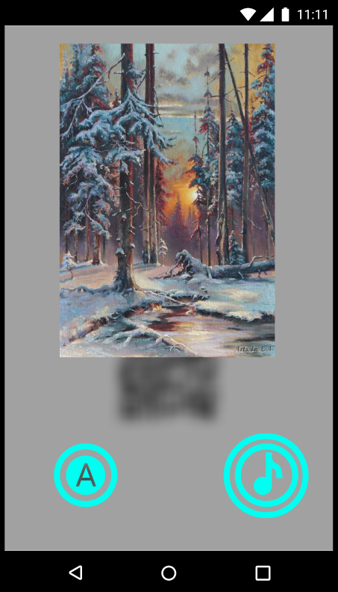

Slide 10
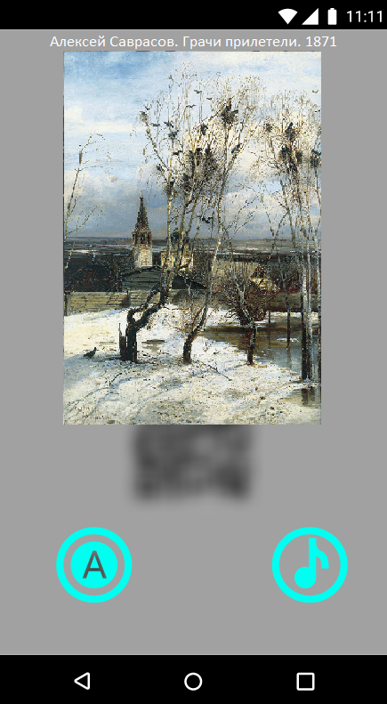
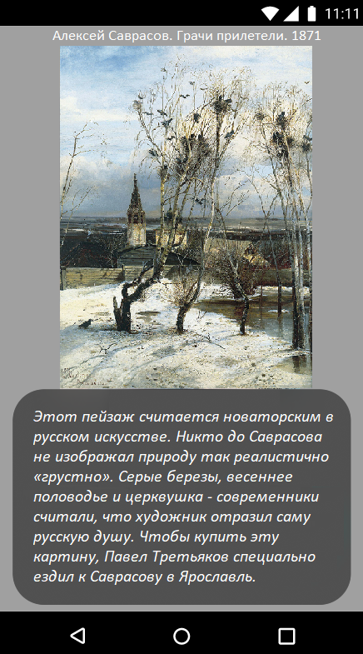
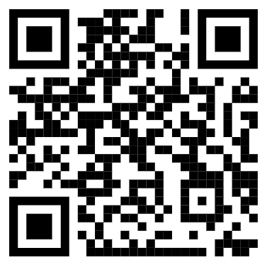
Демонстрация работы

Slide 11
Список использованной литературы
А. Россохин, В. Измагурова. Виртуальное счастье или виртуальная зависимость // Россохин А. В., Измагурова В. Л. Личность в изменённых состояниях сознания. М.: Смысл, 2004, с. 516—523
Иванов А. Ф. Об онтологическом статусе виртуальной реальности
Таратута Е. Е. Философия виртуальной реальности — СПб, СПбГУ, 2007 ISBN 978-5-288-04291-1
Myron W. Krueger, Artificial Reality (1983), Artificial Reality II (1991)
Wellner, P., Mackay, W. & Gold, R. Eds. Special issue on computer augmented environments: back to the real world. Communications of the ACM, Volume 36, Issue 7 (1993)

Slide 12

Контактные данные
Email: view360@gmail.com
Telegram: @view360

Slide 13


Спасибо за внимание!

